Slide 1
ШКОЛЬНАЯ ФОРМА
НА ЗАКАЗ
для классов и школ
Презентация коллекции
«АЗБУКА» (1-4 классы)
Отдел по работе с заказами ООО «Апельсин»
г. Кемерово (Руководитель - Надежда Владимировна)
8 (3842) 76-76-01, 8-951-578-6080
www.forma-kem.ru
Данная презентация является собственностью ООО «Апельсин»
и не может быть использована без разрешения

Slide 2
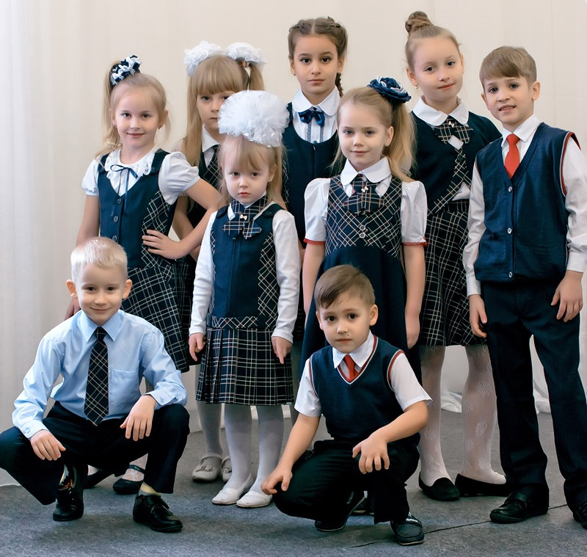
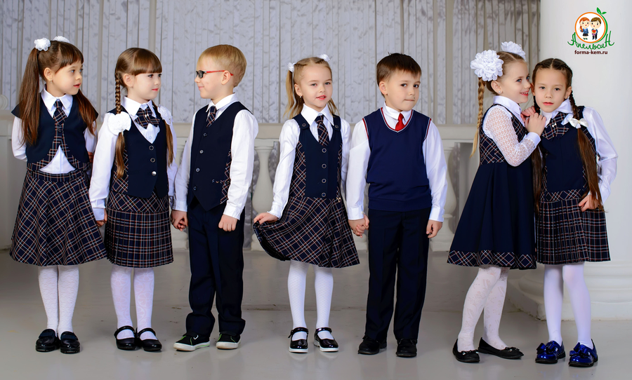
Условия предзаказа:
Прием заявок на пошив по ЦЕНАМ ОПТА для школ –
по 30 апреля
(1 классы – до 15 мая)
Редактирование заказов –
до 30 апреля
Рассрочка по платежам –
март - апрель - май
Предоплата 100% – до 31 мая. Частично оплаченная форма передается для выкупа по ценам розницы
Доставка формы в школу – июль, август
Обмен формы по размерам (при сохранности товарного вида, этикеток) - июль, август
www.forma-kem.ru

Slide 3
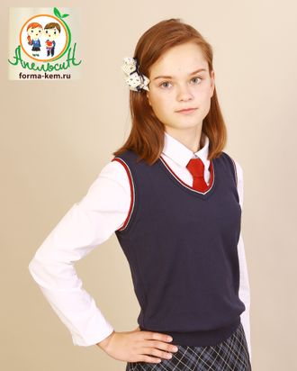
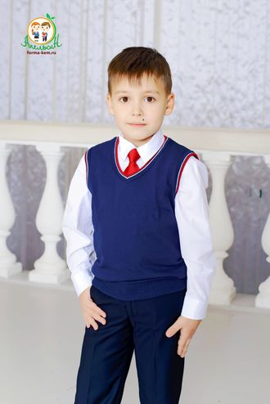
Жилет вязаный
Классический
Пр-во Россия
Состав: 50% хлопок, 50% акрил
Цвет: синий
Рост 122 - 146
Цена 1500 р.
Рост 152 - 176
Цена 1700 р.
Нестандартный размер по ширине и росту
Цена + 200 р.
www.forma-kem.ru

Slide 4
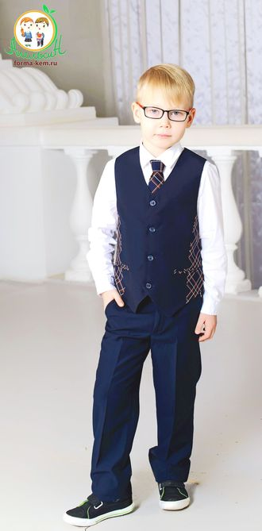
Жилет костюмный для мальчика
Жилет: с подрезным бочком в клетку и застежкой-пуговицами по центру полочки, с двумя карманами, на подкладе и хлястиком сзади
Рост 116-188
Размер 28-50
Цена: 1540/ 1640/ 1830р.
(зависит от размера)
Цена (размер+): 1590/ 1700/ 1830р.
(зависит от размера)
www.forma-kem.ru

Slide 5
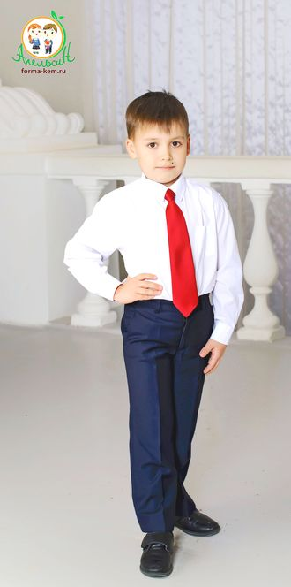
Брюки для мальчика
Брюки: со стрелками, на подкладе ниже колена спереди, на поясе с регуляторами, 2-мя карманами, на подкладе, низ подшит тесьмой
Ткань: 35% вискоза, 65% ПЭ
Рост 116-188
Размер 28-50
Цена: 1890/ 2030/ 2470
(зависит от размера)
Цена (размер+):
1990/ 2070/ 2470
(зависит от размера)
www.forma-kem.ru

Slide 6
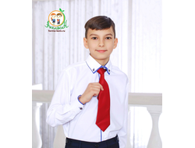
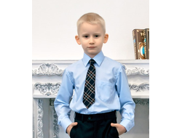
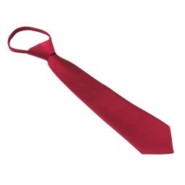
ШЕВРОН
школьный
(эмблема)
с вышивкой
Цена 170 руб.
ГАЛСТУК
в клетку
на резинке
35см
Цена 250 руб.
ГАЛСТУК
однотонный на фиксаторе
35см
Цена 250 руб.
www.forma-kem.ru

Slide 7
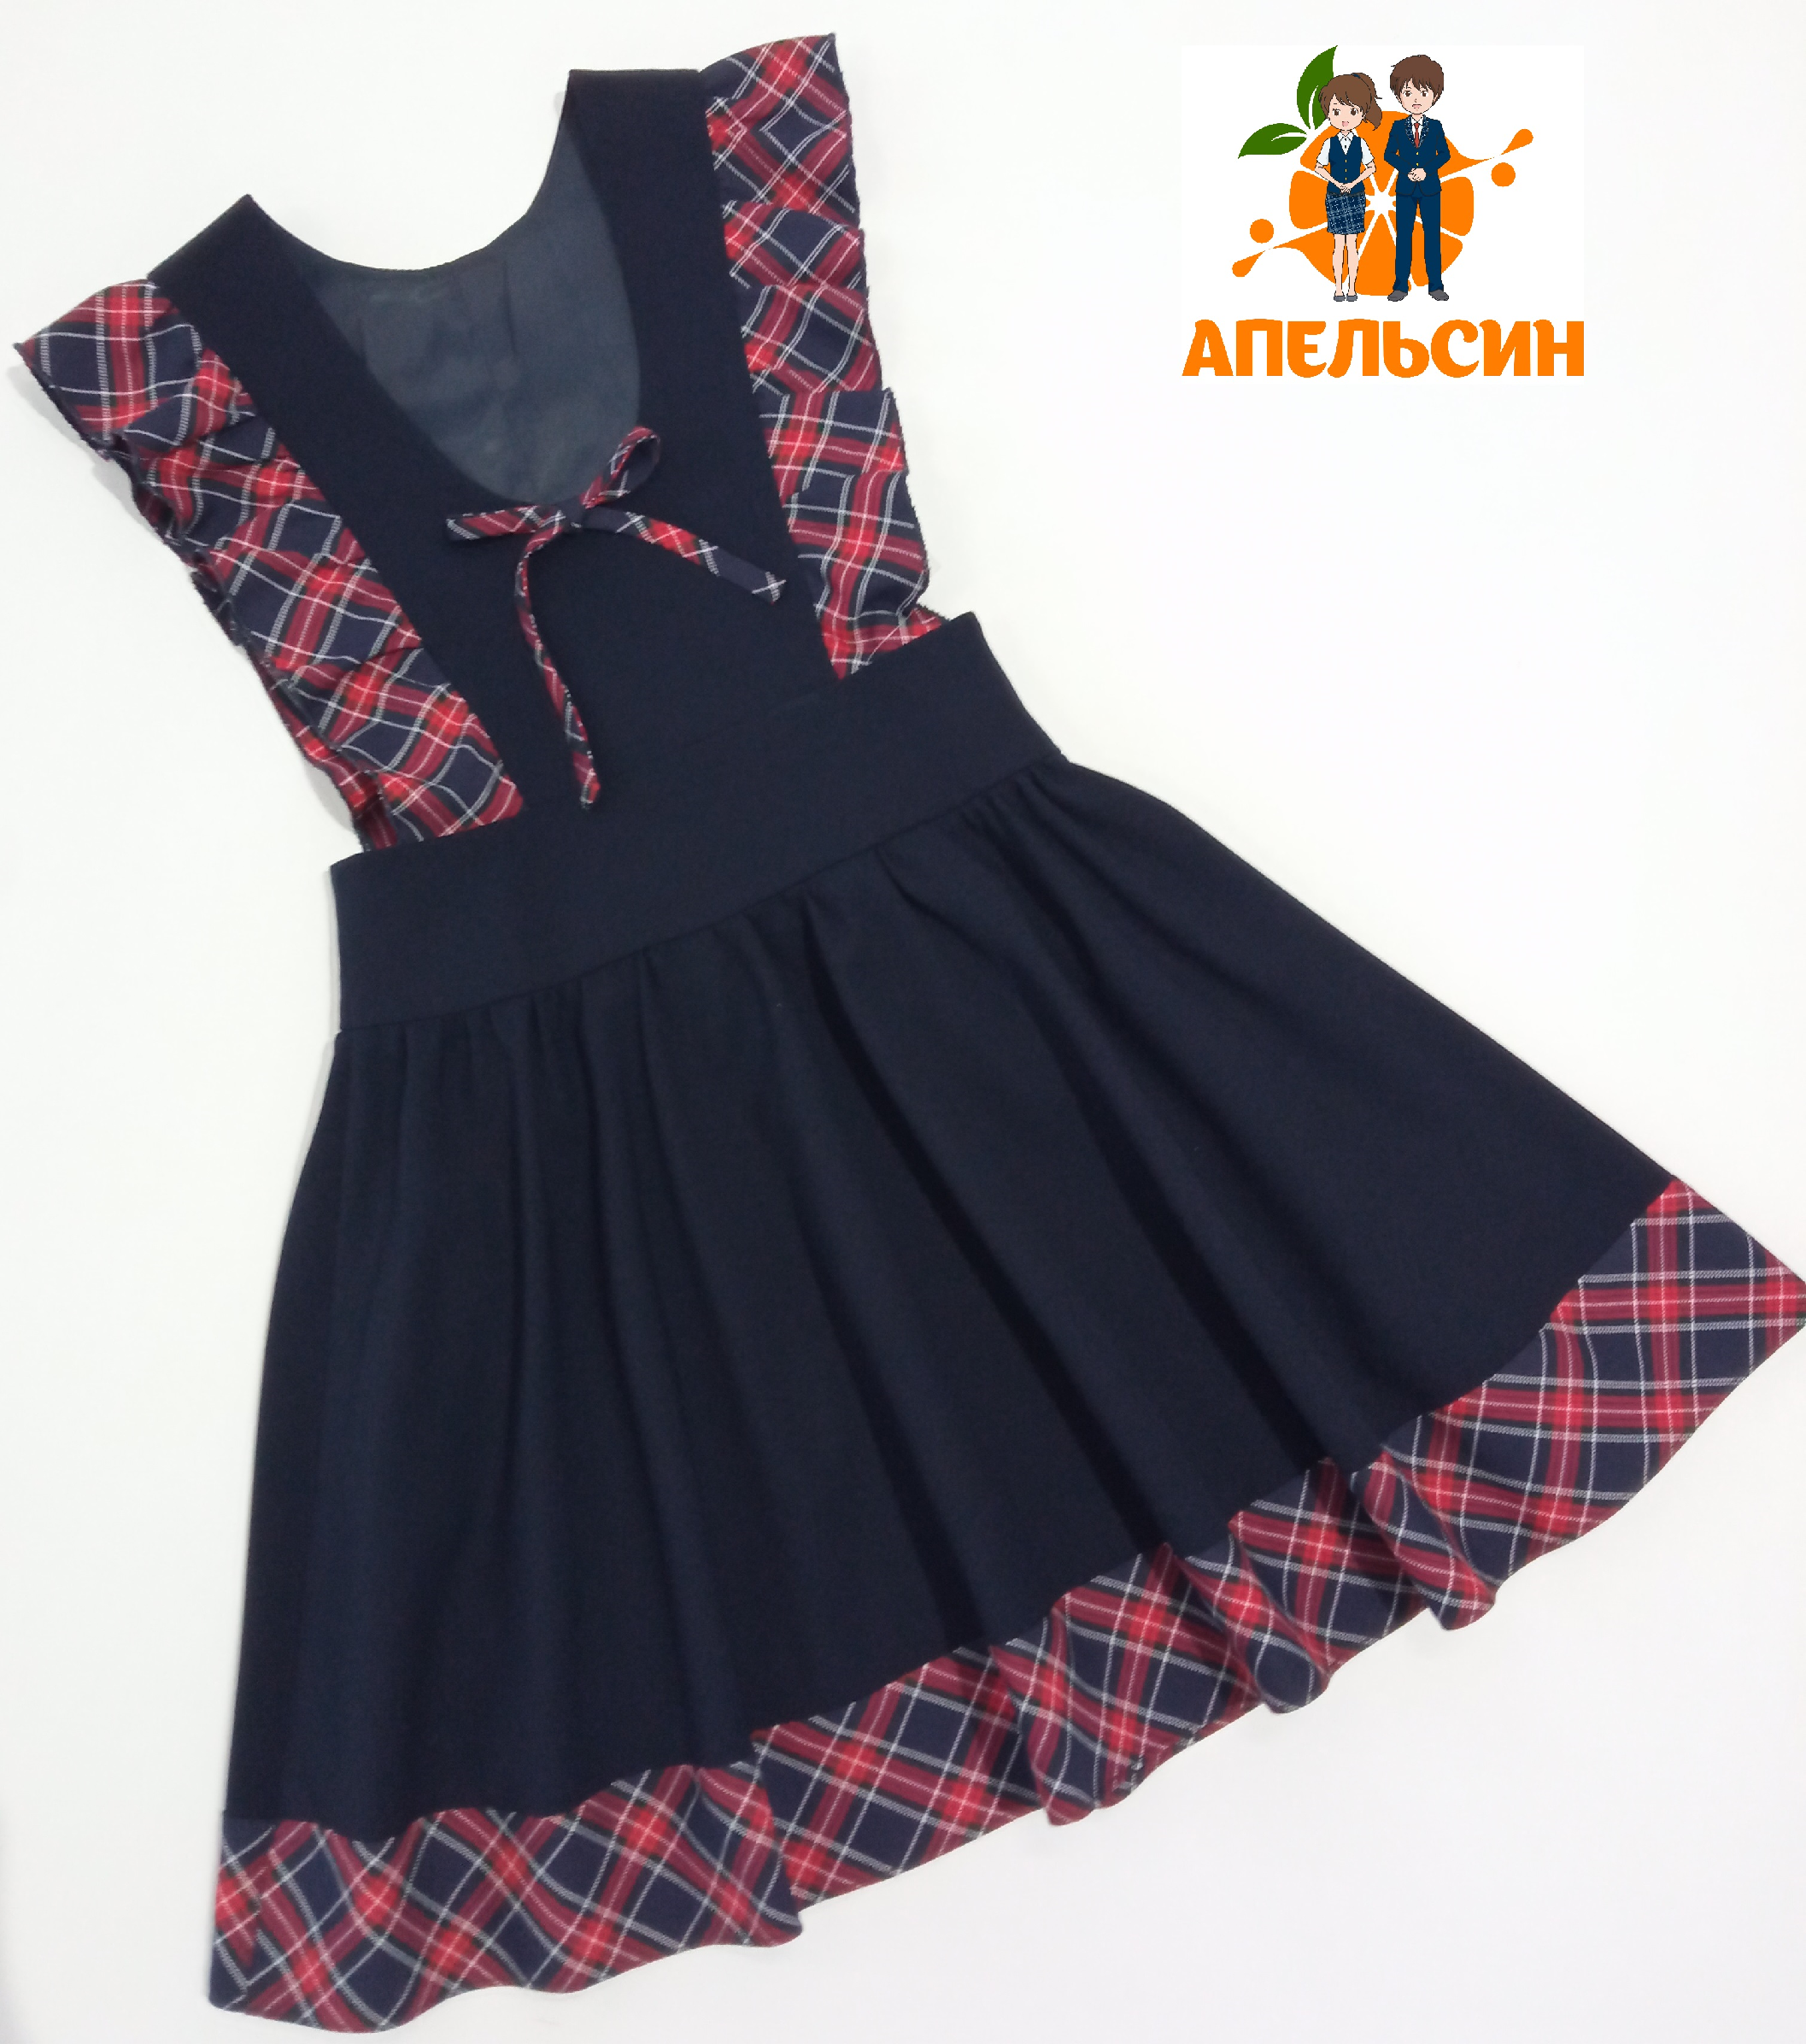
Сарафан с воланами
Цвет: Синий и клетка-компаньон синий/красный/белый
Состав ткани верха: 2% - эластан, 31% - вискоза, 67%-п/э
Подклад: 50% - вискоза, 50% - п/э
Гарантия на товар - 60 дней.
Действительна только при заказе до 30 апреля и оплате до 31 мая
Рост 116-158
Размер 28-40
ЦЕНА: 2370 руб.
www.forma-kem.ru

Slide 8
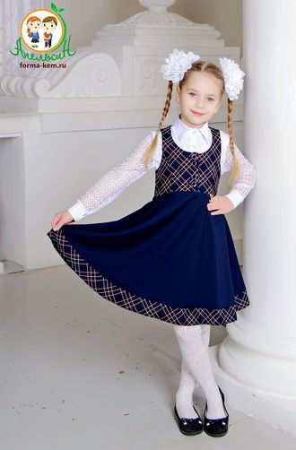
Сарафан на кокетке
Сарафан для девочки А-силуэта, отрезной выше линии талии, центральная застежка на полочке, на 4 петли- пуговицы, с отделкой из ткани в клетку. Сарафан расклешенный к низу. Низ изделия со вставкой из клетки по низу изделия, в круговую.
Модель удачно смотрится как на худеньких, так и на полненьких девочках.
Цвет: Синий и клетка-компаньон синий/красный/белый
Рост 116-158
Состав ткани верха: 2% - эластан, 31% - вискоза, 67%-п/э
Подклад: 50% - вискоза, 50% - п/э
ЦЕНА: Размер 28-40 - 2340 руб.
Размер 42-44 - 2540 руб.
www.forma-kem.ru

Slide 9
ЖИЛЕТ ДЛЯ ДЕВОЧКИ
Жилет полуприлегающего силуэта, с центральной застежкой на три петли - пуговицы. Передняя полочка с карманом в «листочку». Изготовлен на подкладе, с подрезными рельефными бочками на передней полочке в клетку.
Ткань верха: 2% - эластан, 31% - вискоза, 67%-п/э
Подклад: 50% - вискоза, 50% - п/э
ЦЕНА: Размер 28-38 - 1600 руб.
Размер 40-42 - 1850 руб.
Прием заказов от классов и школ по ЦЕНАМ ОПТА до 30 апреля.
Предоплата 100% до 31 мая.
www.forma-kem.ru

Slide 10
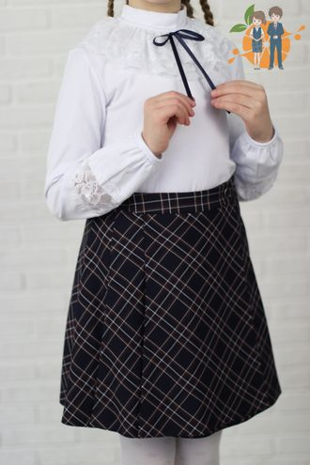
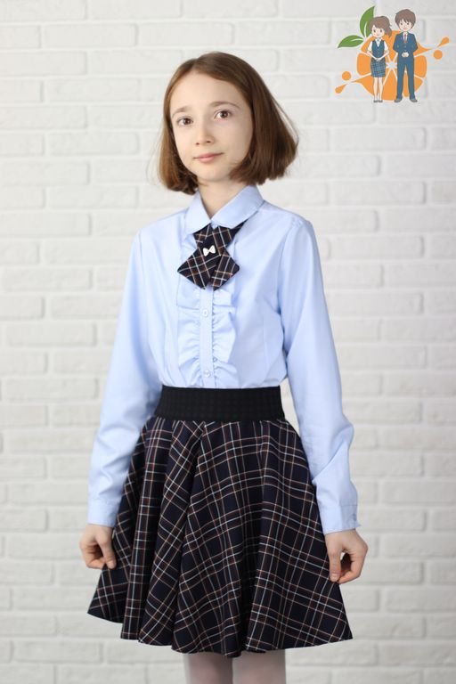
Юбка на запах (для 1-4 кл.)
На две петли – пуговицы, с карманами в боковых швах, с двумя складками по переднему полотнищу на подкладе.
ЦЕНА: Размер 28-40 2000 руб.
Юбка п/солнце (для 1-4 кл.)
На широкой резинке по поясу, с карманами в боковых швах, на подкладе.
ЦЕНА: Размер 28-40 2000руб.
www.forma-kem.ru

Slide 11
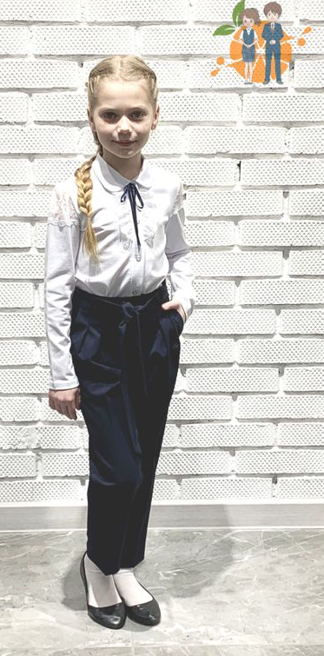
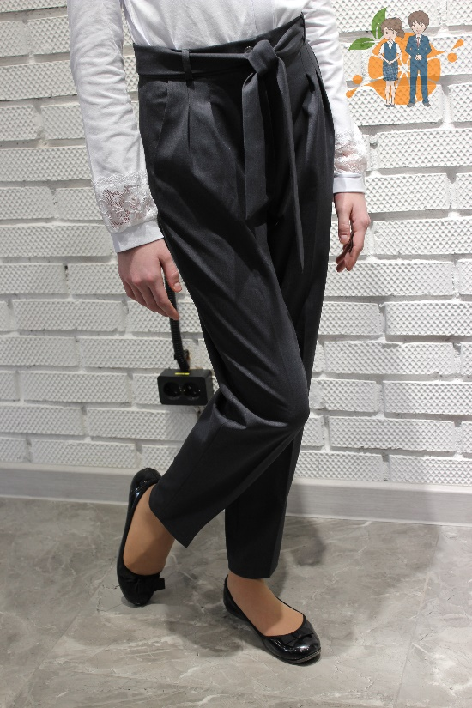
Брюки для девочки
(для 1-11кл.)
Брюки БАНАНЫ: на подкладе, на поясе с широкой резинкой и 2-мя карманами в швах.
Цвет: Синий, Серый, Черный
Рост 116-176
Состав ткани верха: 2% - эластан, 31% - вискоза, 67%-п/э
Подклад: 50% - вискоза, 50% - п/э
ЦЕНА: Размер 28-40 2070 руб.
Размер 42-50 2430 руб.
www.forma-kem.ru

Slide 12
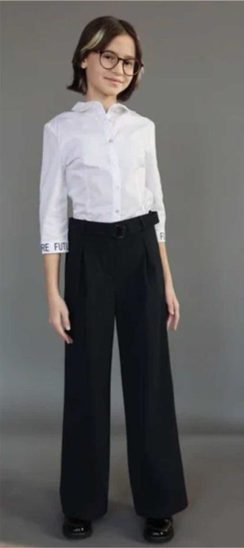
Брюки для девочки
(для 1-11кл.)
Брюки ПАЛАЦЦО: на подкладе, на поясе с широкой резинкой и 2-мя карманами в швах.
Цвет: Синий, Серый, Черный
Рост 116-176
Состав ткани верха: 2% - эластан, 31% - вискоза, 67%-п/э
Подклад: 50% - вискоза, 50% - п/э
ЦЕНА: Размер 28-40 2070 руб.
Размер 42-50 2430 руб.
www.forma-kem.ru

Slide 13
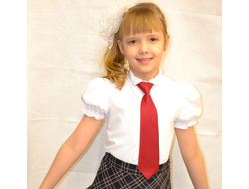
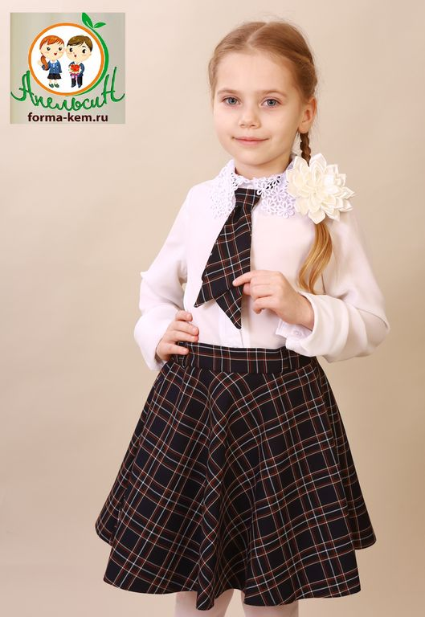
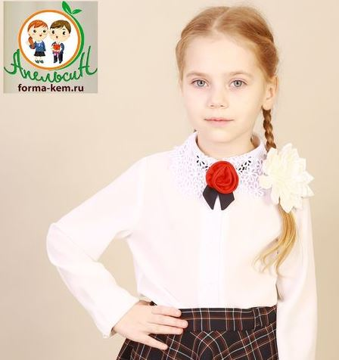
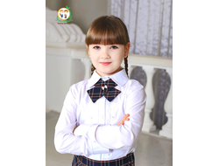
ГАЛСТУКИ в ассортименте:
однотонный на фиксаторе
в клетку КЛАССИКА
- в клетку БАНТ
Цена 250 руб.
ГАЛСТУК - Ласточка
в клетку
Цена 270 руб.
www.forma-kem.ru

Slide 14
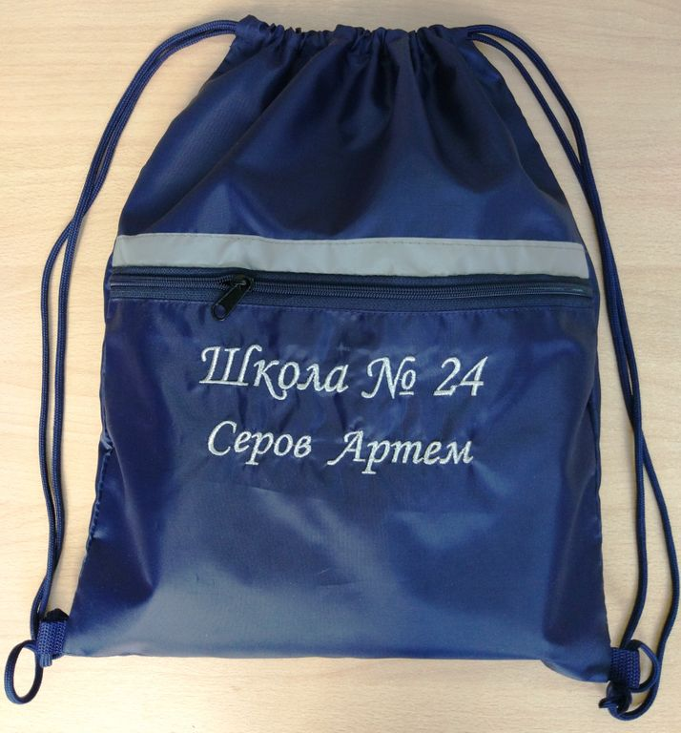
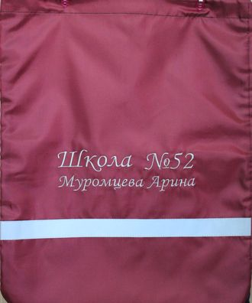
Сумка именная с вышивкой, карманом на замке и светоотражателем
Цвета:
Бордовый Фиолетовый
Розовый
Черный
Синий
Цена 550 руб.
Цена 550 руб.
www.forma-kem.ru

Slide 15
www.forma-kem.ru
Шевроны-эмблемы под заказ
При заказе от 30 шт. – цена 170 руб.
Разработка индивидуального дизайна макета – бесплатно
Выбор материалов и цвета
Изготовление образца
Исполнение рисунка – машинная вышивка

